Slide 1
3조
김준석, 이승직, 홍성인,
이기정, 안준모
매장 관리(Kiosk)
프로그램
NOBRAND
SQL & JAVA

Slide 2
3조
김준석, 이승직, 홍성인,
이기정, 안준모
사용자
환경
NOBRAND
SQL & JAVA

Slide 3



사용자 환경
SQL Developer

Slide 4
설명서
간단 기능 설명
주문 창
매출 관리
부가 기능
메뉴 선택
선택 메뉴 수량 및 금액 표시
주문 결정시 DB에 등록
선택 날 판매 제품군 표시
총 판매 수 및 총 판매액
주문 결정시 영수증 생성
주문창에서 관리자 모드로 이동

Slide 5
3조
김준석, 이승직, 홍성인,
이기정, 안준모
Source Structure
소스 구조 확인
NOBRAND
SQL & JAVA

Slide 6
소스 구조
Start
login
Date
Daily28
Daily29
Daily31
Daily30
Create
Month
Sales
Create
Insert
Order
APanel
BPanel
Update
CPanel
Main
DPanel
GetTableString
Save
message
MyMshow

Slide 7
알고리즘
Start
No
DB에 당일
테이블 생성
메뉴와 수량 선택
확인
당일 테이블
생성 유무 확인
Login
관리자 번호가
일치하는가?
Yes
주문 창
No
영업시작
초기화
주문 시
영수증 출력,
DB에 입력
주문
Yes
일일 총 매출가격
확인 가능
매출
매출
종료
END

Slide 8
3조
김준석, 이승직, 홍성인,
이기정, 안준모
Eclipse Swing
화면 구현
NOBRAND
SQL & JAVA

Slide 9
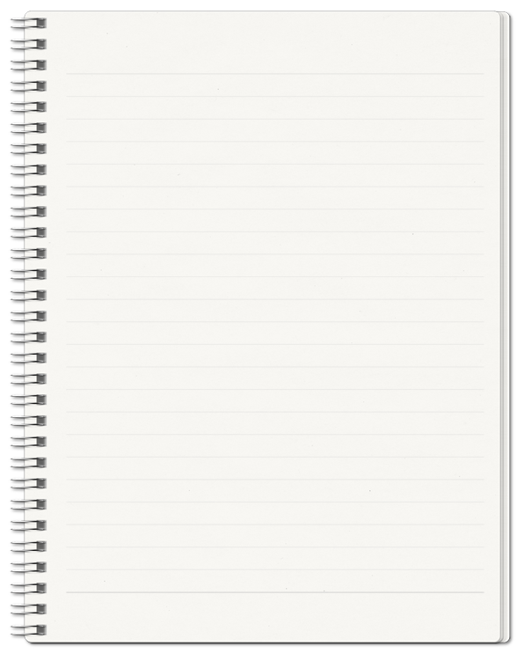
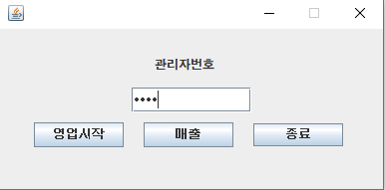
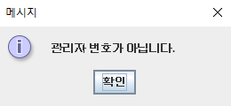
Eclipse Swing
화면 구성 소개
①

Slide 10
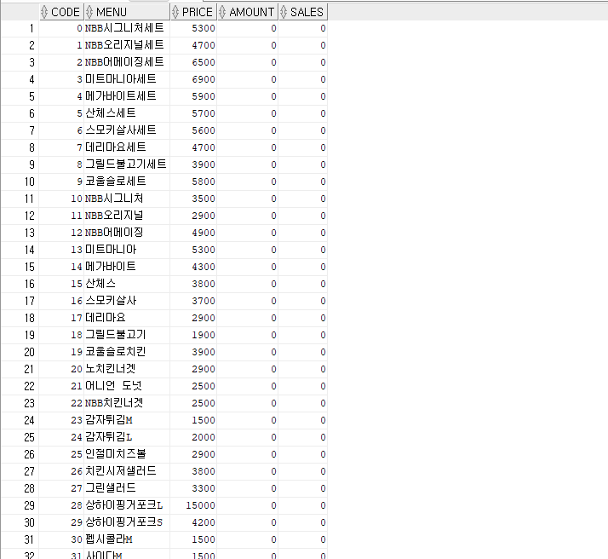
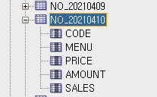
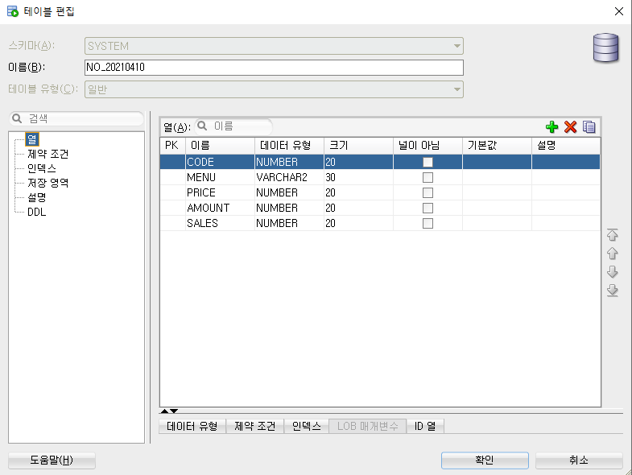
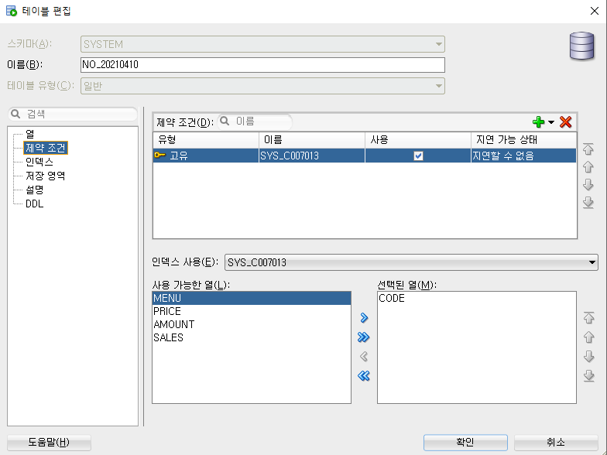
SQL Developer 테이블

Slide 11
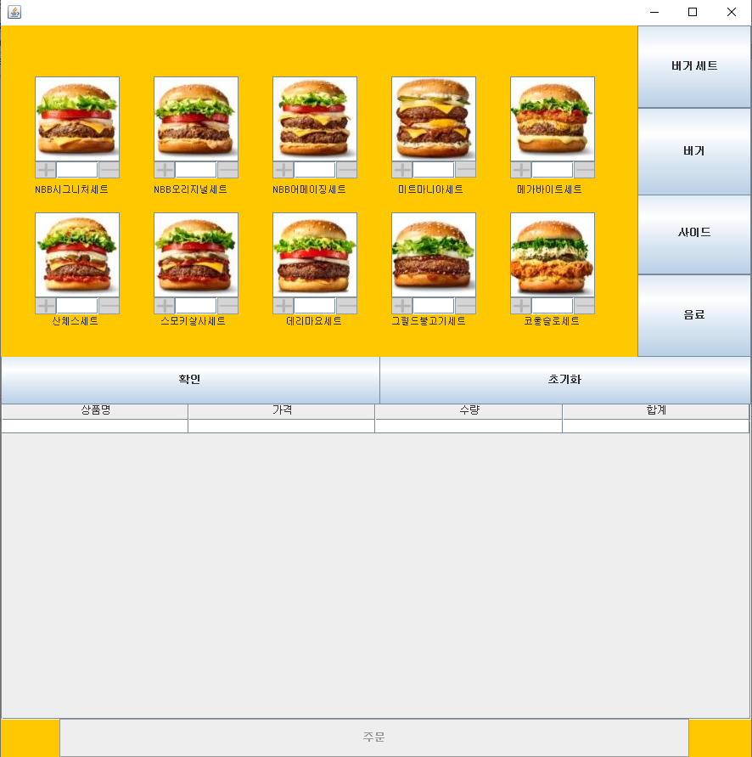
Eclipse Swing

Slide 12
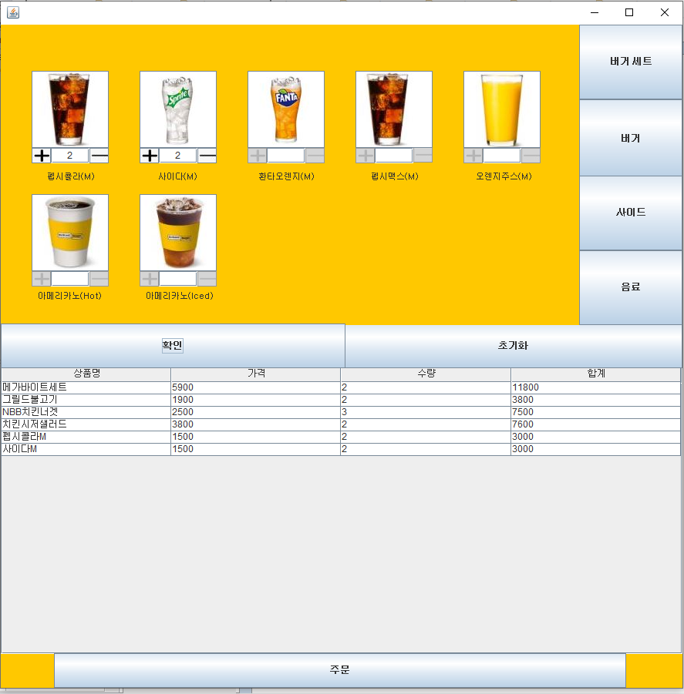
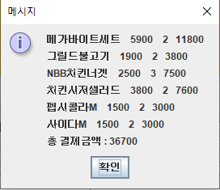
Eclipse Swing

Slide 13
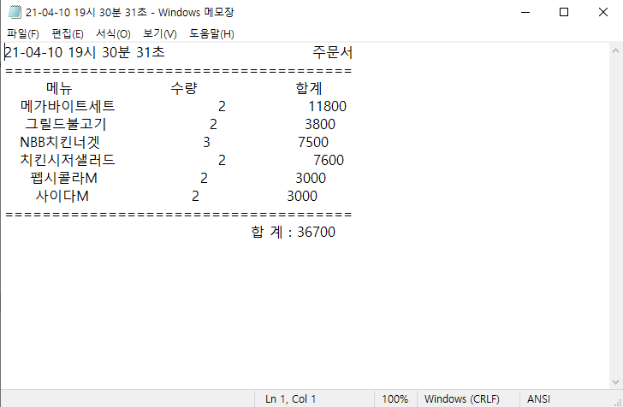
Eclipse Swing

Slide 14
Eclipse Swing
②

Slide 15
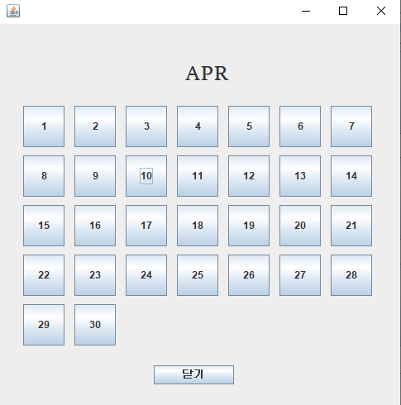
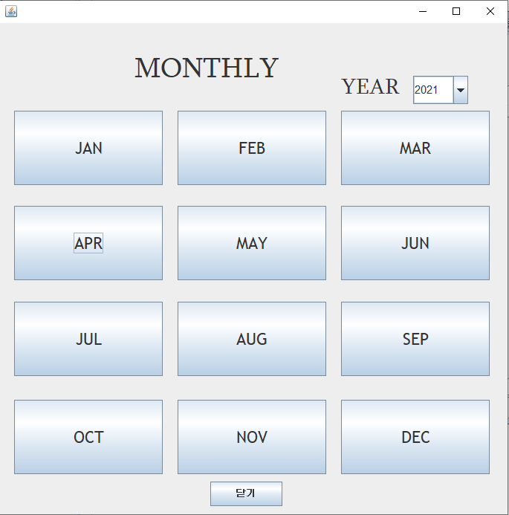
Eclipse Swing

Slide 16
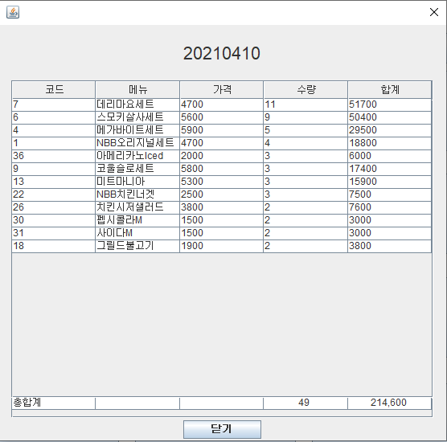
Eclipse Swing

Slide 17
3조
김준석, 이승직, 홍성인,
이기정, 안준모
프로그램 실행
NOBRAND
SQL & JAVA

Slide 18
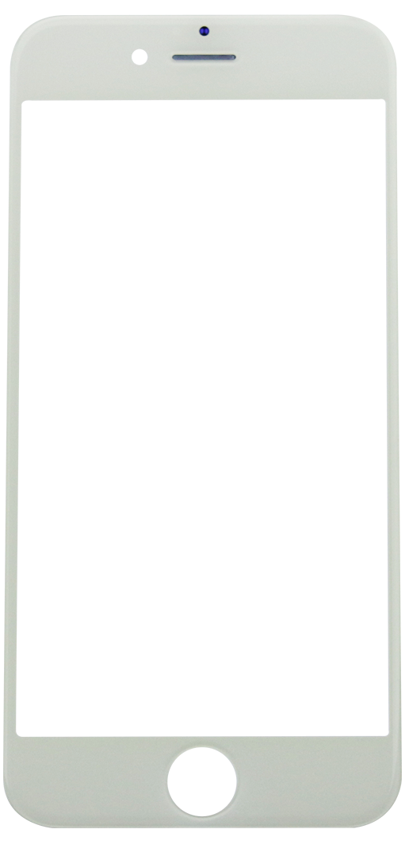









Program Execution
프로그램 실행
영업시작
메뉴 주문
영수증 확인
DB 확인
당일 매출 확인

Slide 19
JAVA & SQL
#SWING #KIOSK #3조
#NO #BRAND #NOBRAND
Font,
배달의 민족 주아 (링크)
https://www.woowahan.com/#/fonts
발표 끝났어요
감사합니다
Color palette.
3조
발표

